Slide 1
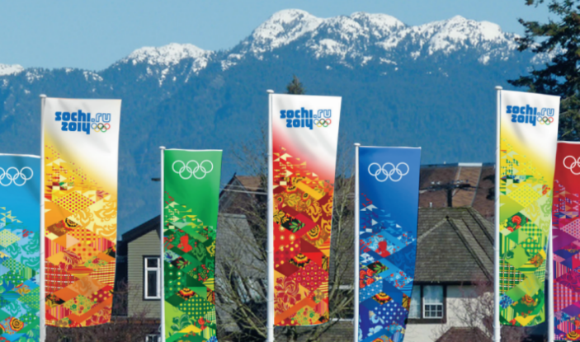
Олимпийские игры 2014

Slide 2
Олимпийские игры -
крупнейшие международные комплексные спортивные соревнования современности, которые проводятся каждые четыре года
«Нет ничего благороднее солнца, дающего света и тепла. Так и люди прославляют те состязания, величественнее которых нет ничего, - Олимпийские игры».
Пиндар

Slide 3
Первые Олимпийские игры в Древней Греции состоялись в 776 году до н. э.

Slide 4
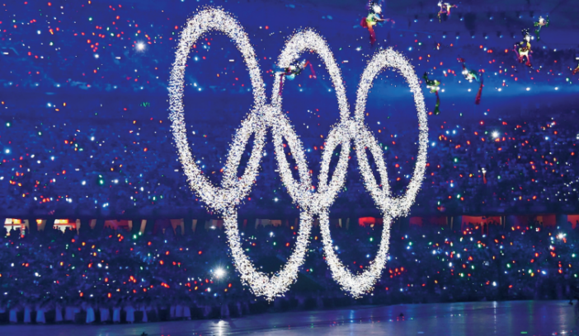
Наше время
Олимпийские зимние игры пройдут в Сочи с 7 по 23 февраля 2014 года. Вслед за ними – с 7 по 16 марта – состоятся XI Паралимпийские зимние игры.
Игры в Сочи пройдут в уникальной климатической зоне: здесь теплое море соседствует со снежными вершинами, склоны которых давно стали популярным местом отдыха для любителей зимних видов спорта.

Slide 5
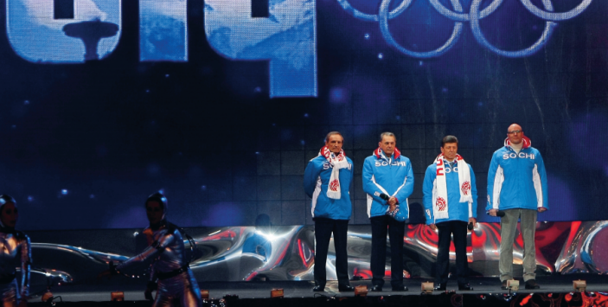
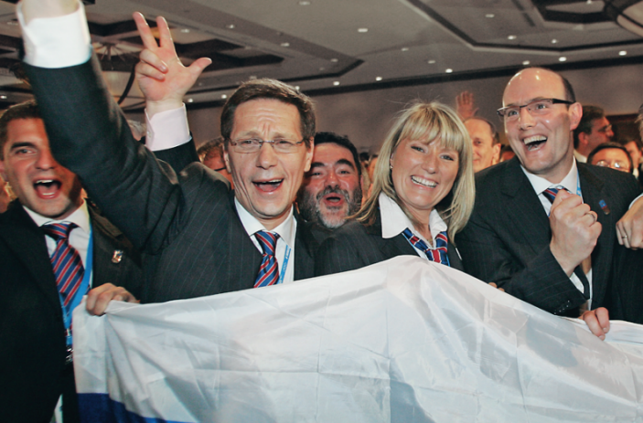
Кто делает Игры
Проект «Сочи 2014» является национальным приоритетом России. Управление проектом осуществляется на федеральном, краевом и муниципальном уровнях.
Президент Российской Федерации и Председатель Правительства Российской Федерации лично контролируют ход подготовки к Играм, проводя регулярные встречи с участниками олимпийского строительства, организаторами и международными экспертами.
Подготовку Олимпийского проекта курирует Заместитель Председателя Правительства Российской Федерации Дмитрий Козак.
Руководство Международного олимпийского комитета (МОК) и Международного паралимпийского комитета (МПК) осуществляет содействие в организации подготовки Игр и обеспечивает контроль за выполнением всех обязательств.

Slide 6
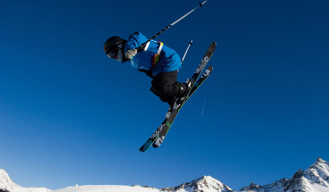
Решением Международного олимпийского комитета в программу Олимпийских зимних игр 2014 года в Сочи включены шесть новых видов соревнований. Это женские прыжки на лыжах с трамплина, смешанная эстафета в биатлоне, командное фигурное катание, эстафета в санном спорте, мужской и женский лыжный хавпайп.

Slide 7
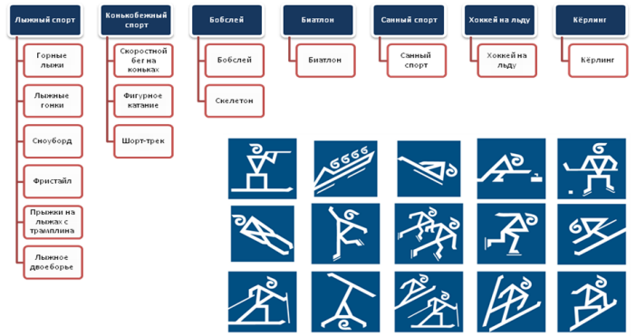
ОЛИМПИЙСКИЕ ВИДЫ СПОРТА И ДИСЦИПЛИНЫ

Slide 8
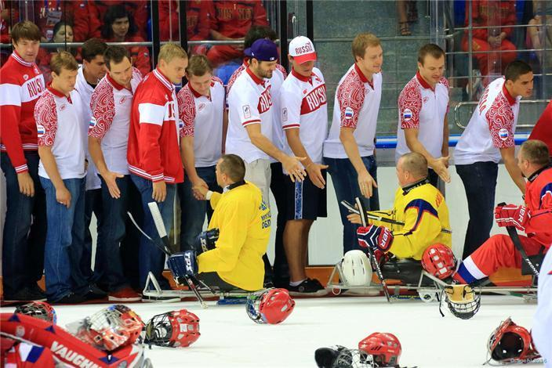
Олимпийские игры в Сочи 2014 года станут настоящим праздником спорта. В них примут участие более 5500 спортсменов-олимпийцев и членов команд из более чем 80 стран, среди которых будут разыграны 98 комплектов наград в 7 олимпийских видах спорта

Slide 9
Послы Сочи 2014
Программа Послов «Сочи 2014» – один из самых ярких проектов организаторов первых в истории России Олимпийских и Паралимпийских зимних Игр. Послы – известные спортсмены, деятели культуры и искусства, шоу-бизнеса, – являются лицами Олимпиады и активно участвуют в продвижении олимпийских и паралимпийских ценностей, а также здорового образа жизни по всей стране. Нашими Послами уже стали Александр Овечкин, Наталья Водянова, Евгений Плющенко, Татьяна Навка, Светлана Хоркина, Иван Скобрев, Юрий Башмети многие другие!

Slide 10
Символика
Пять переплетенных колец, которые изображены на флаге олимпиады известны, как олимпийские кольца. Эти кольца окрашены в синий, желтый, черный, зеленый и красный цвет, и переплетены друг с другом, являются символом Олимпийских игр. Олимпийские кольца были разработаны Пьером де Кубертеном в 1912 году. Пять колец представляют пять частей света: Америка, Европа, Азия, Африка и Австралия.

Slide 11
Синий
Европа
Черный
Африка
Красный
Америка
Желтый
Азия
Зеленый
Австралия

Slide 12
Олимпийский девиз
"Быстрее, выше, сильнее".
Олимпийский принцип
"Самое важное в Олимпийских играх - не победа, а участие, также как в жизни самое главное - не триумф, а борьба". Этот принцип был определён в 1896 году основателем современных Игр Пьером де Кубертеном.
Олимпийская клятва
"Я обещаю, что мы будем участвовать в этих Олимпийских играх, уважая и соблюдая правила, по которым они проводятся, в истинно спортивном духе, во славу спорта и чести наших команд".

Slide 13
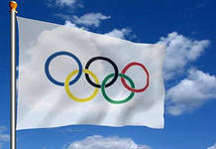
Олимпийский флаг и гимн
Олимпийский флаг поднимают во время исполнения Олимпийского гимна, который является музыкальным произведением греческого композитора Спироса Самара. Олимпийский гимн был официально утвержден Международным Олимпийским комитетом в 1958 году.

Slide 14
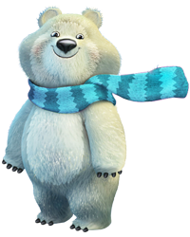
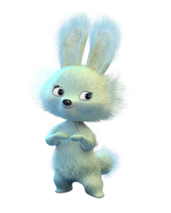
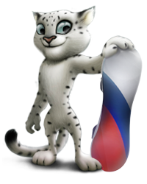
Талисманы Олимпийских игр в Сочи 2014 года
Белый мишка
Зайка
Леопард

